Slide 1
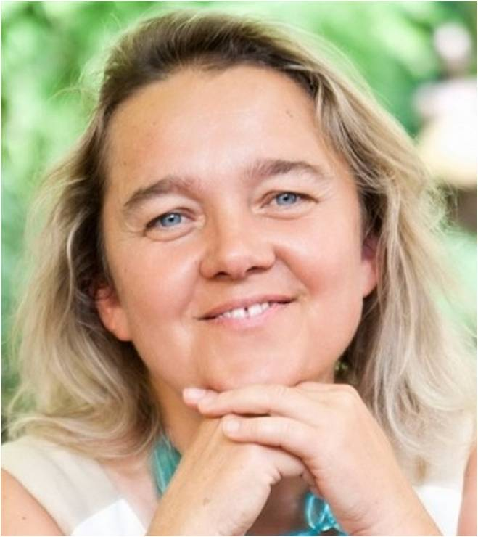
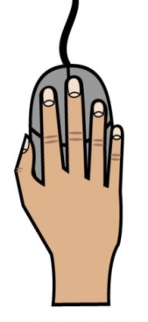
Quando Bronze e Água Parecem Ter Vida...
A talentosa escultora polonesa Małgorzata Chodakowska é capaz de conceber obras mesclando bronze e água, transformando-as em fontes que parecem ter vida própria.

Slide 2
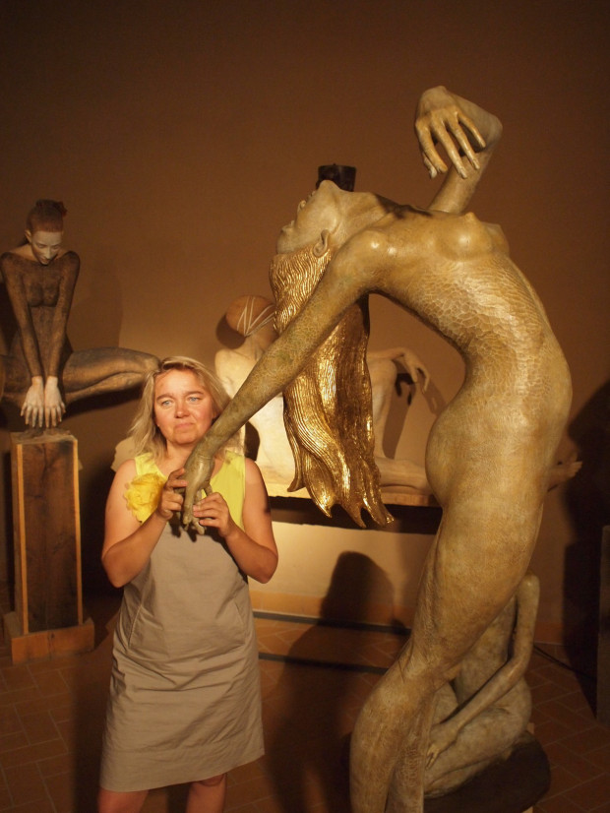
A artista começa seu
trabalho esculpindo um
tronco de carvalho,com
o qual ela pode criar a
forma desejada.
Esculpindo camada por camada,Małgorzata vai delineando o tamanho e forma das peças,que se transformam em lindas esculturas.
Entretanto, a artista não para por aqui ...

Slide 3
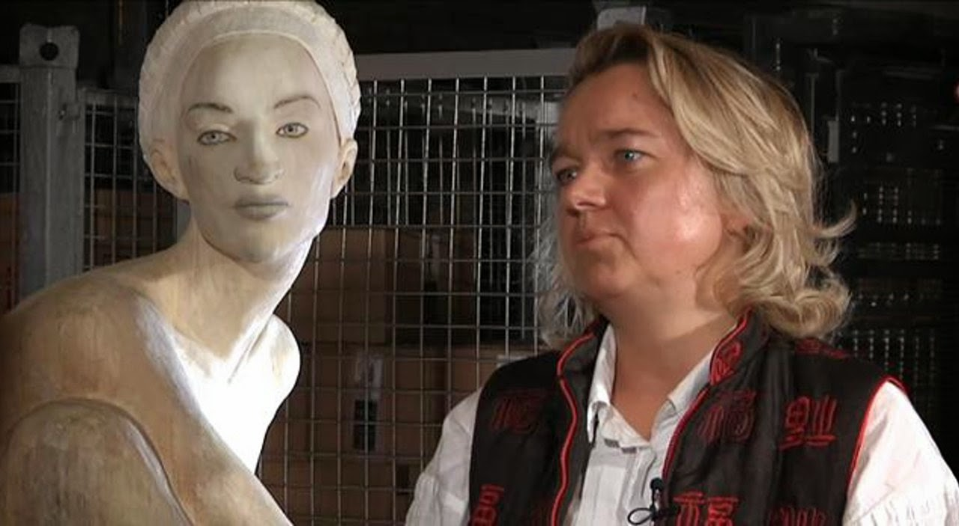
Malgorzata Chodakowska tem encontrado uma maneira de usar a água em suas fontes que irá complementar a escultura, não apenas para ser um complemento a ela.
O artesanato sozinho ,as esculturas ,é suficiente para captar a sua atenção, mas uma vez que a água começar a fluir, você ficará absolutamente encantado.

Slide 4
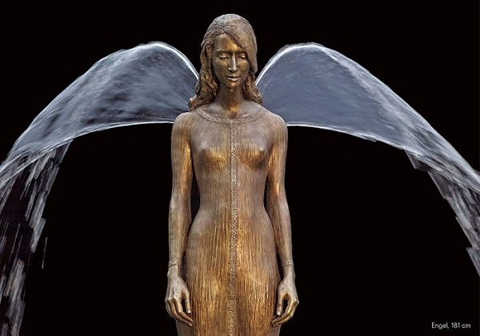
Para criar uma fonte, as estátuas são ocas e banhadas em bronze. A seguir, Małgorzata faz pequenos furos na peça, de modo que a água jorre para o exterior. Assim, quando a estátua está ligada a um jato
de água, podemos ver as asas de um pequeno anjo de bronze...

Slide 5
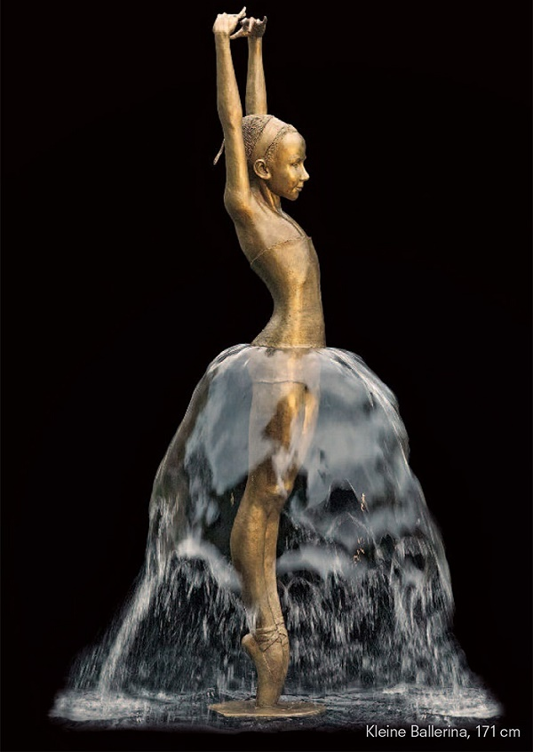
...ou uma bailarina vestindo
seu tutu.
Pequena bailarina – 1.71m

Slide 6
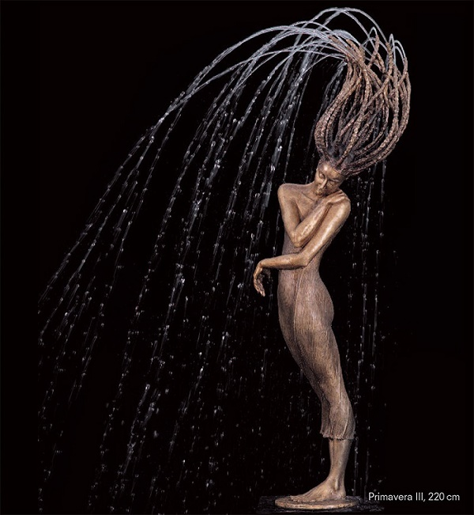
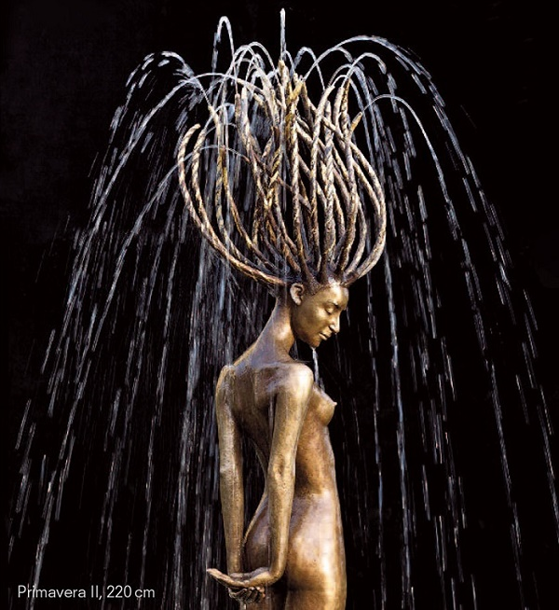
Com a série de esculturas chamada '' Primavera '', uma mulher de espetaculares cabelos dourados atinge ainda mais beleza com a água que produz efeitos em seu cabelo.
Primavera III – 2.20m Primavera II- 2.20m

Slide 7
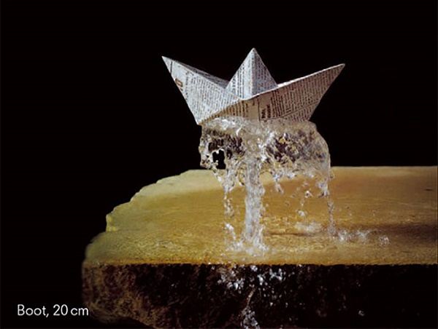
Barco – 20 cm

Slide 8
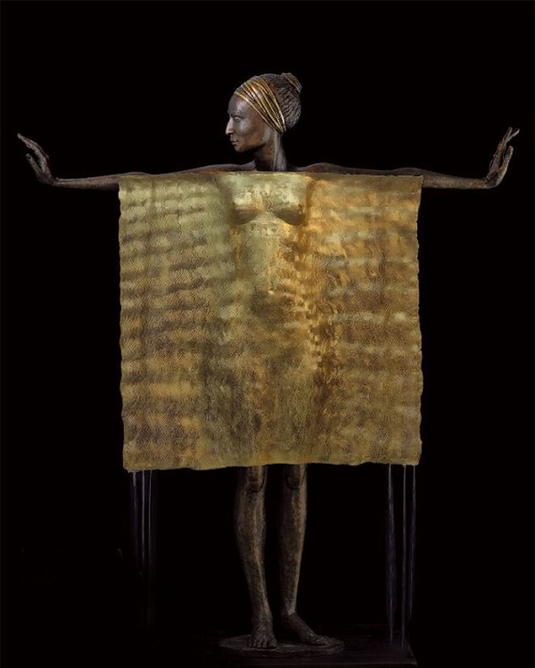
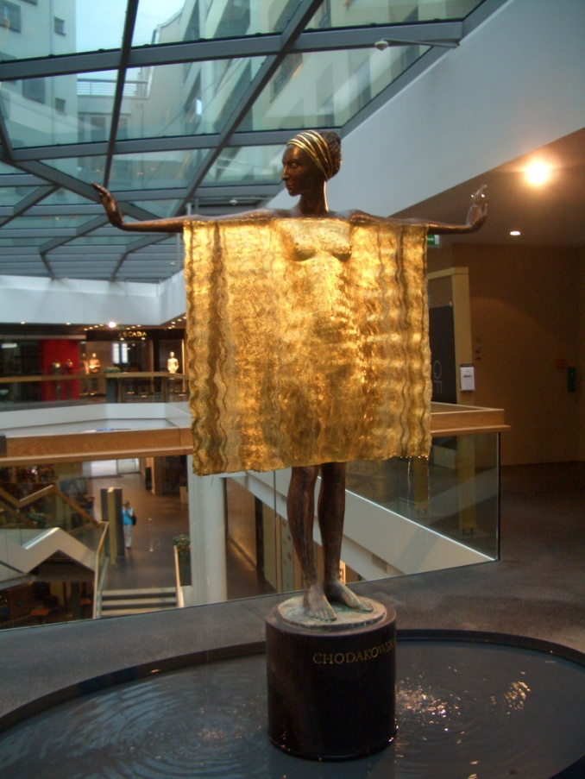
Sobre o rio - 1.78m.

Slide 9
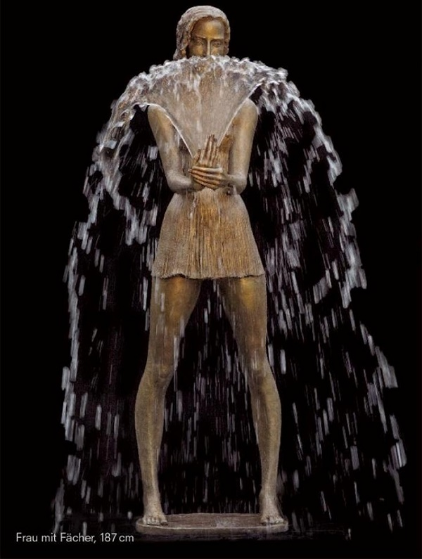
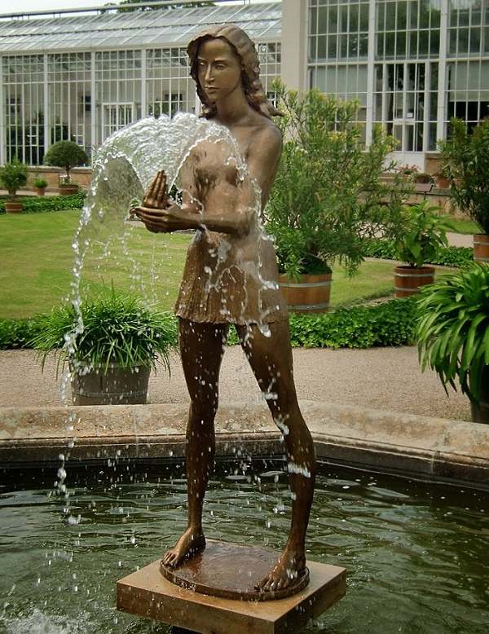
Mulher com ventilador- 1.87m

Slide 10
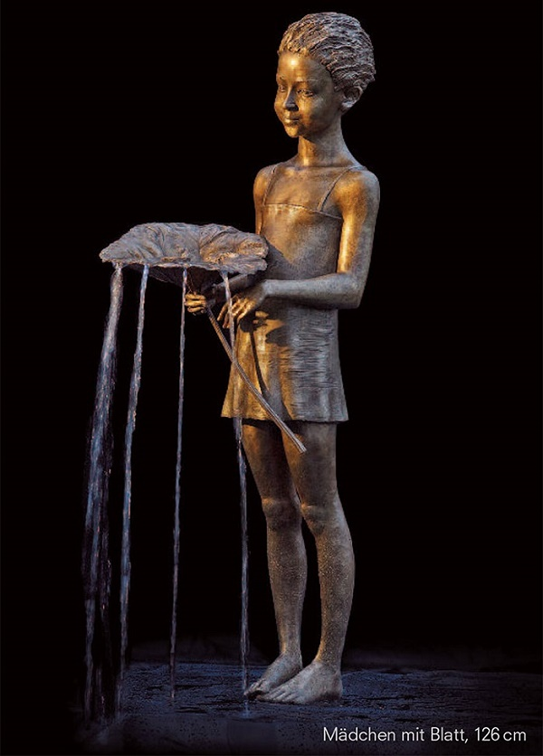
Mulher com folha
1.26m.

Slide 11
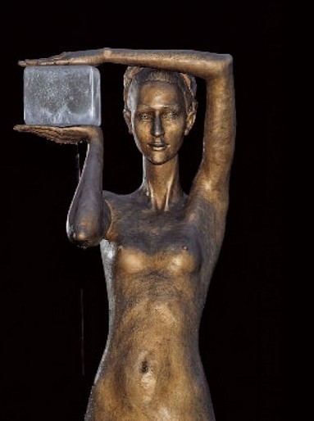
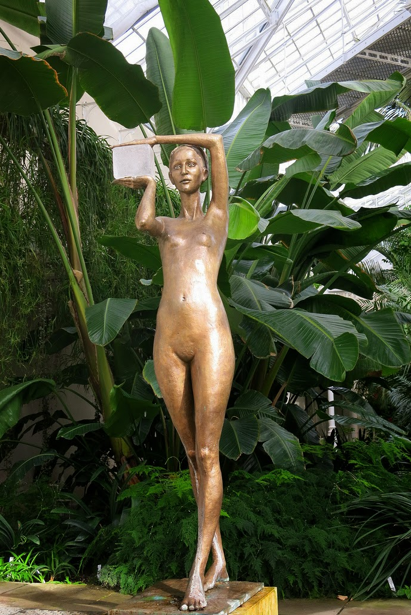
Mulher com gelo – 1.82m.

Slide 12
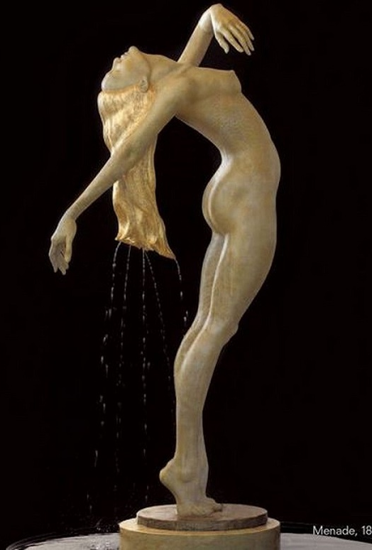
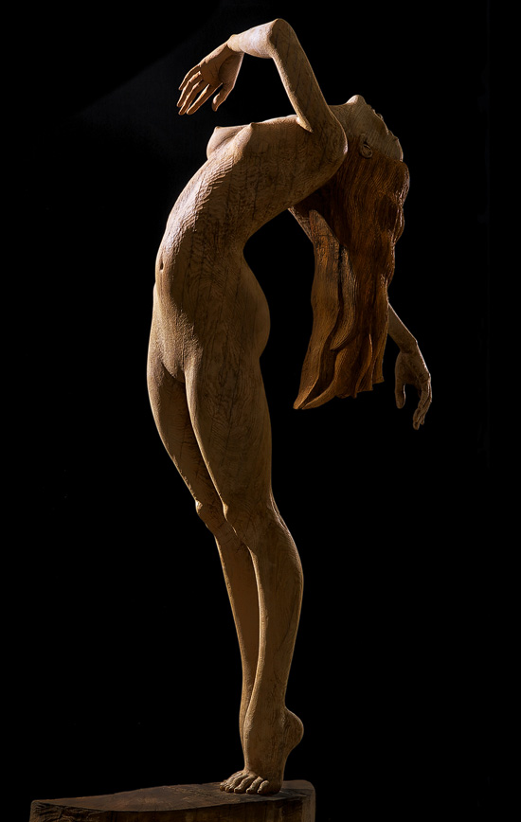
Menade – 1.88m

Slide 13
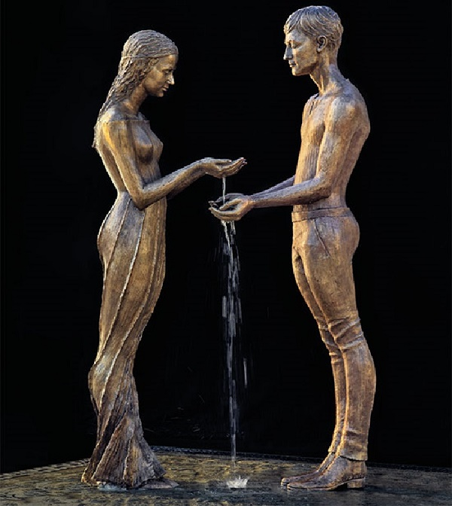

Slide 14
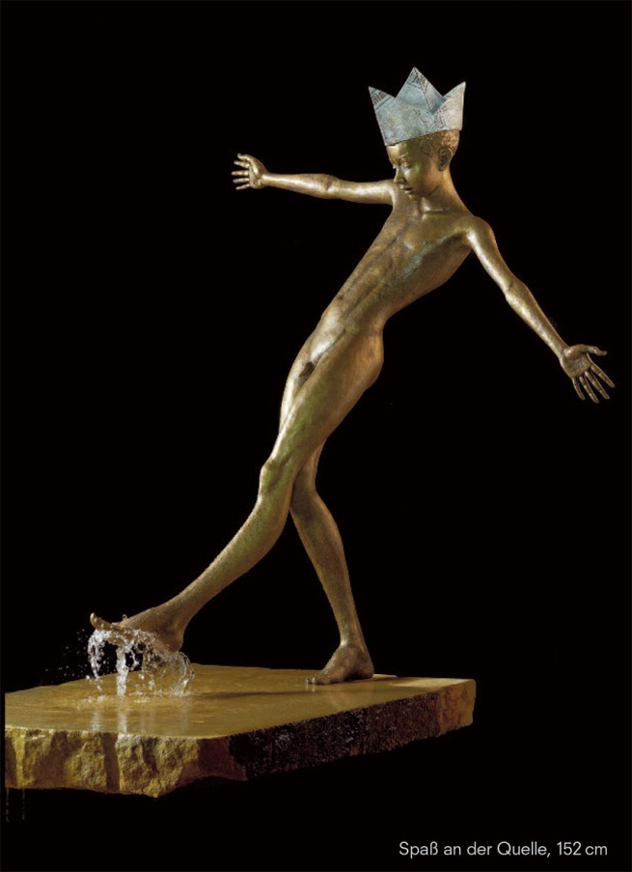
Diversão na fonte- 1.52m.

Slide 15
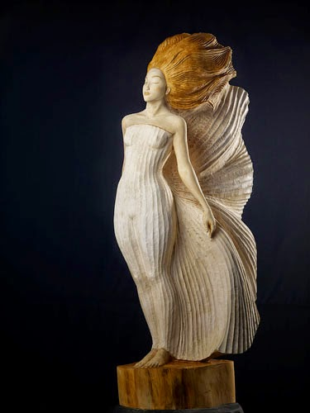
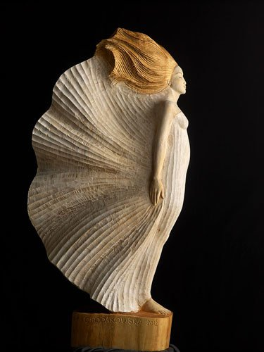
Vento -scirocco

Slide 16
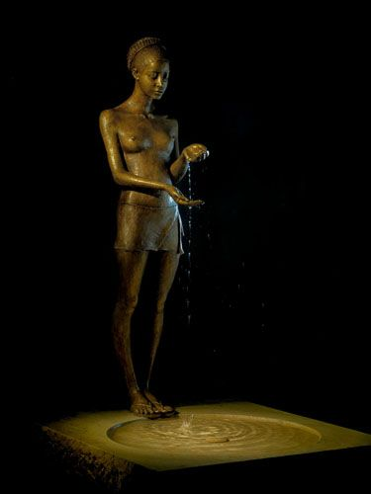
Água silenciosa - 1.63m.

Slide 17
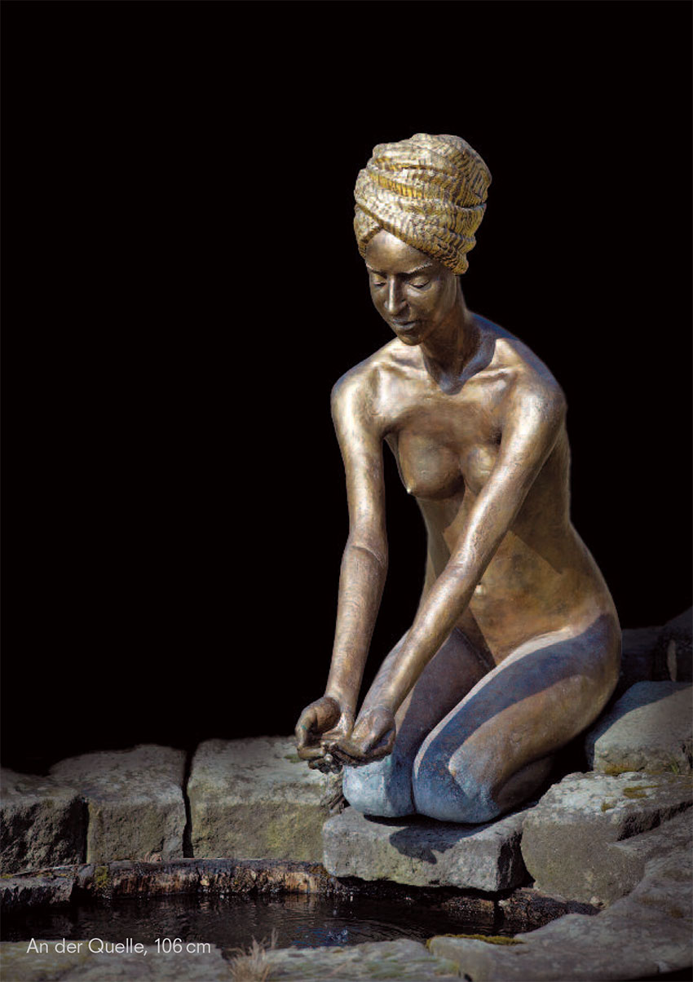
Na fonte – 1.06m.

Slide 18
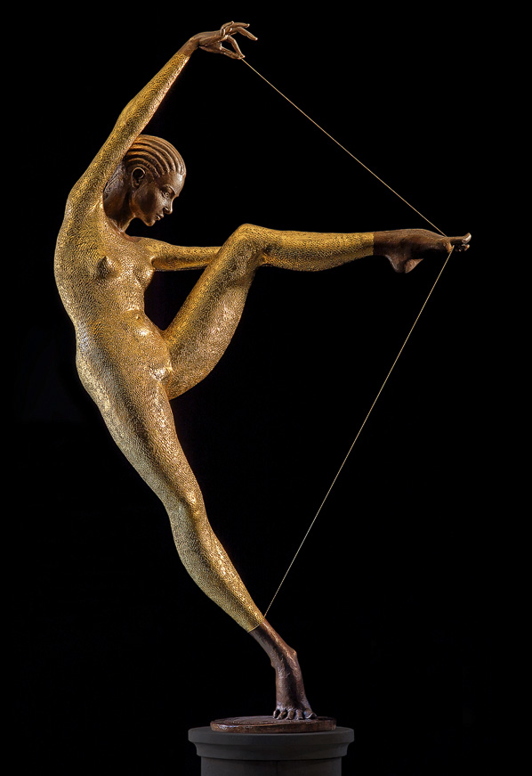
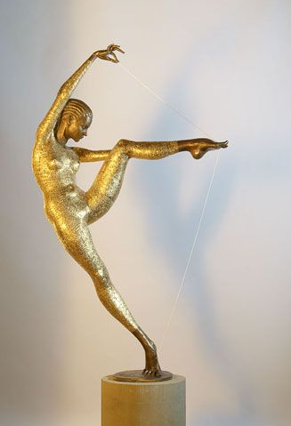
Com amor

Slide 19
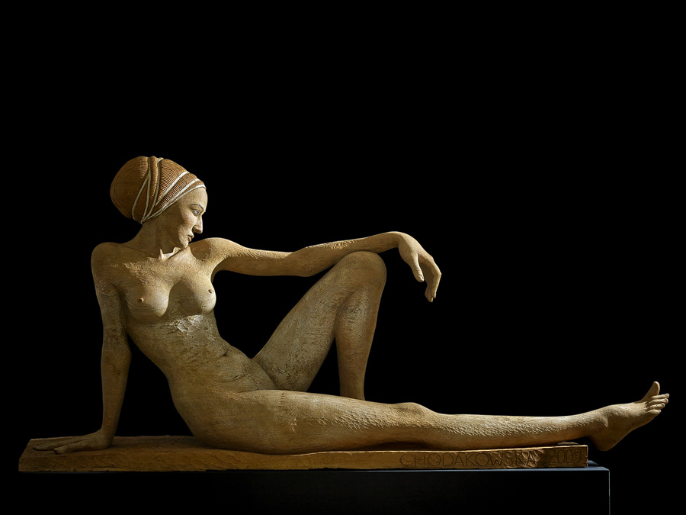
Apolônia

Slide 20
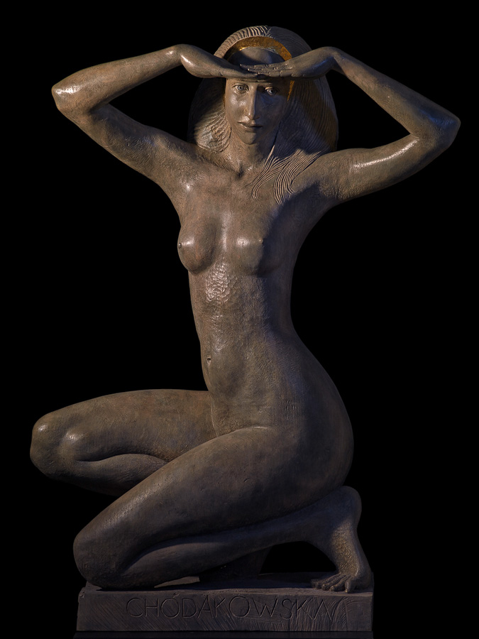
Miragem

Slide 21
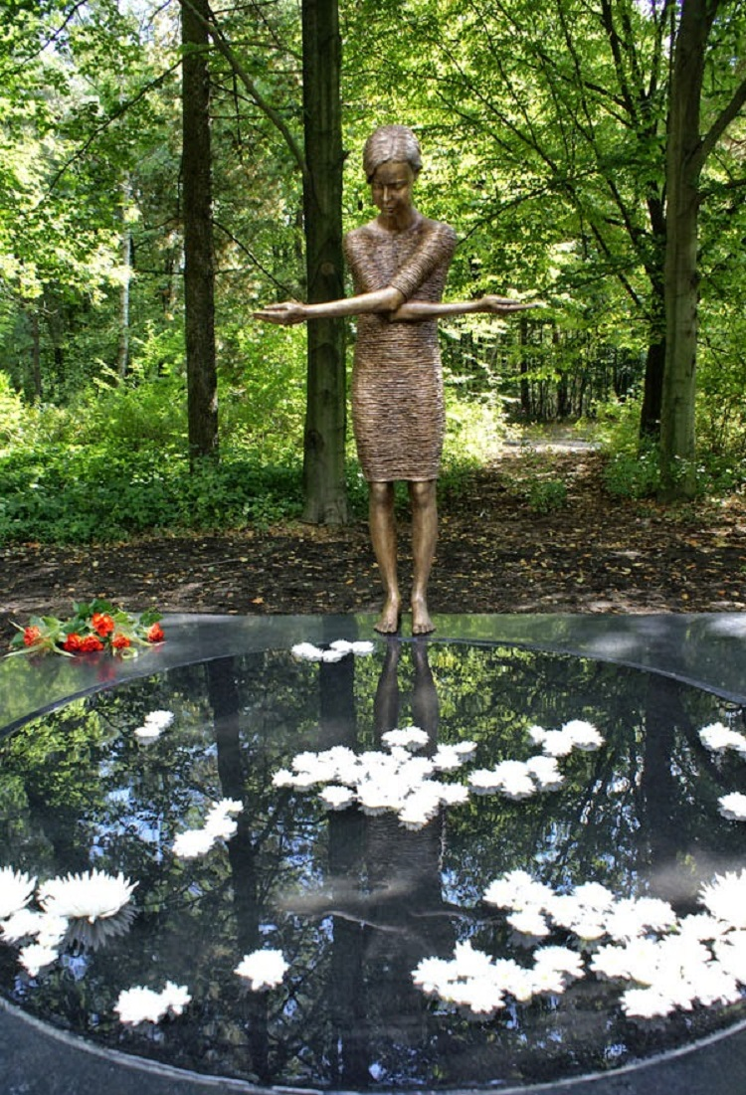
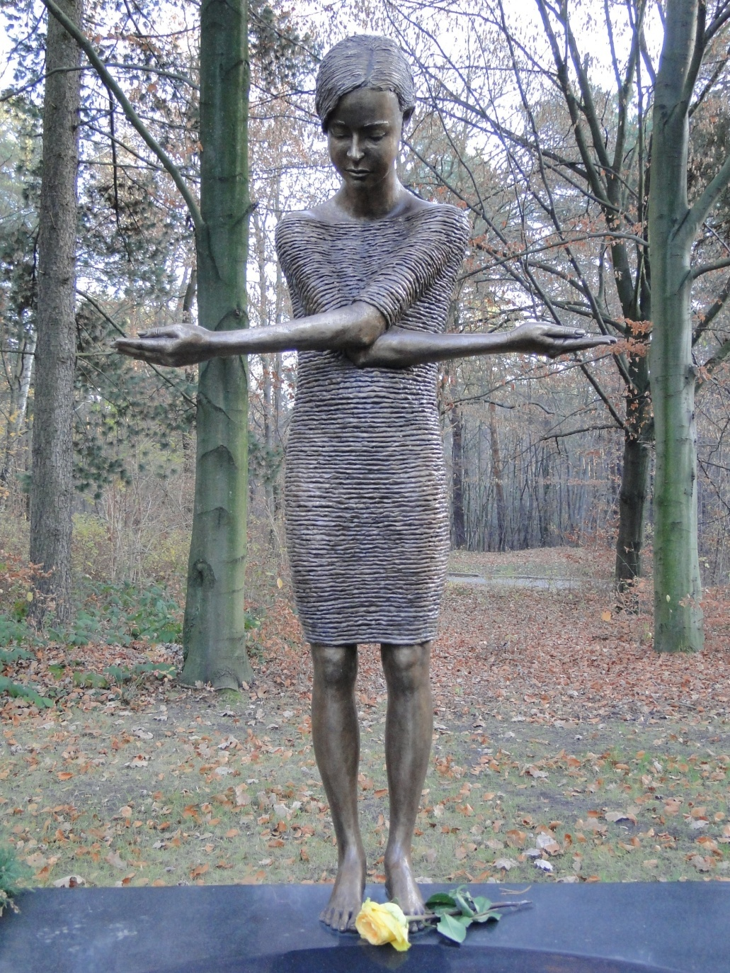
Grito de menina no mar de lágrimas
Veja como elas se parecem com a água a correr...

Slide 22
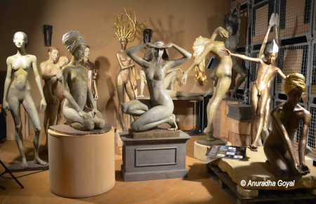
Esculturas de Malgorzata Chodakowska no seu ateliê

Slide 23
Música: Concerto para Varsóvia- Richard Clayderman
Pesquisa e Formatação:
Waldyr Thiessen

